Slide 1


Django Pair Project

Slide 2



OUTLINE
Team List
Analisis Project
Database Model
Views & URL
Extra Preparation
Tantangan Mengerjakan Project
Cerita Sukses
Dan lain-lain
Demo Aplikasi
https://www.uhuyuhuy.pythonanywhere.com

Slide 3



The Team
Charisma Fadzri Triprakoso
Wildan Firdaus
https://www.uhuyuhuy.pythonanywhere.com

Slide 4
Analisis Project
Website airbnb merupakan website yang penuh dengan cookies dan memprioritaskan animasi penampilan di setiap bagian sisi websitenya, mulai dari terdapat 2 home sebagai alamat utama terbagi untuk yang sudah memiliki akun dan yang belum memiliki akun, lalu terdapat fitur infinite scroll di halaman utama, fitur search sesuai kebutuhan dan filternya, fitur pop up untuk beberapa menu dan sub menu, fitur sign up dan log in, dan masih banyak fitur yang lainnya.
https://www.uhuyuhuy.pythonanywhere.com

Slide 5
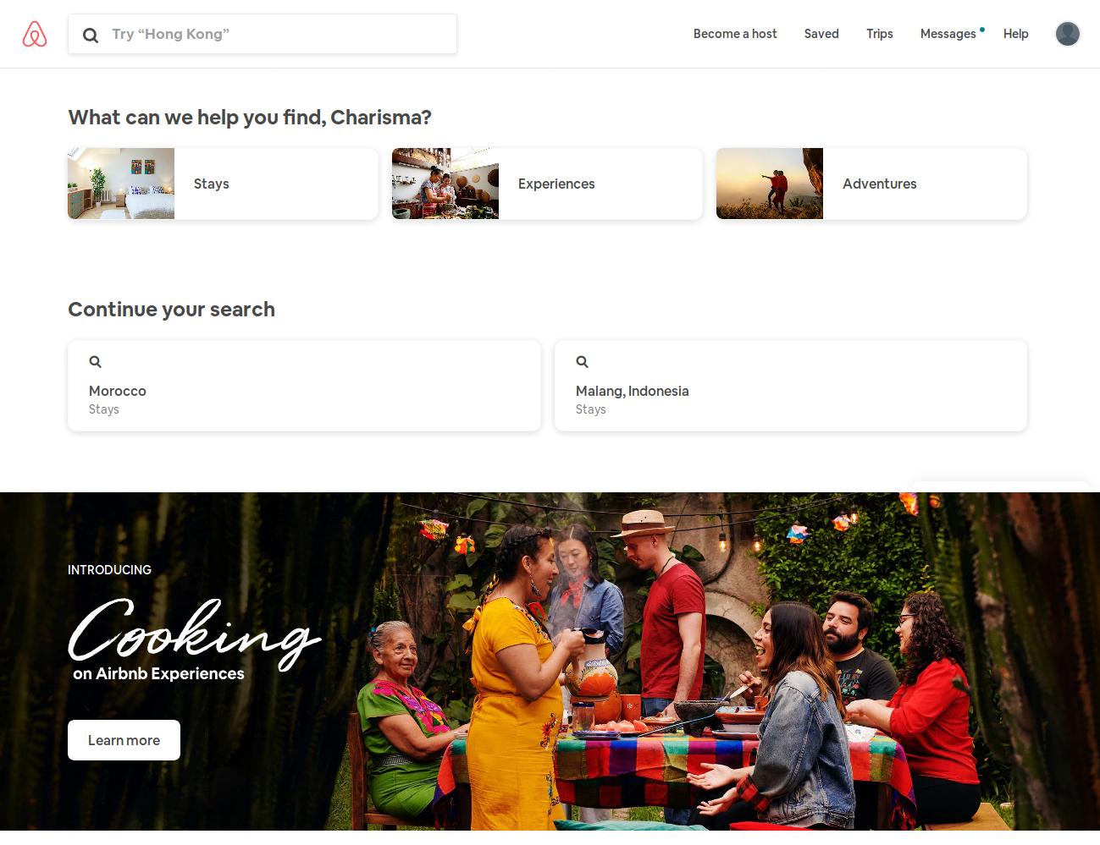

Slide 6
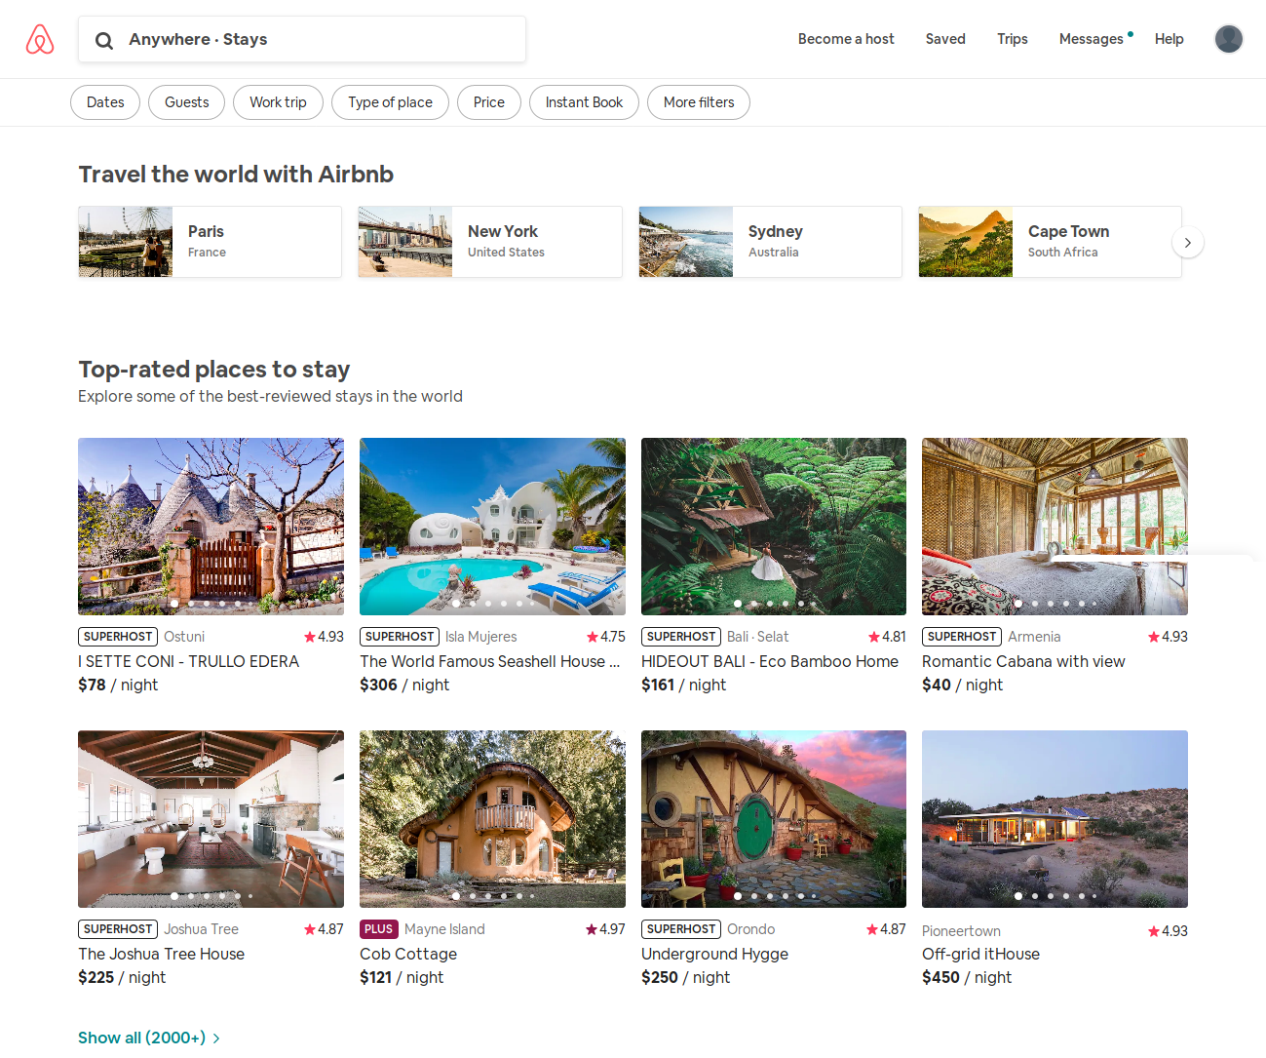

Slide 7
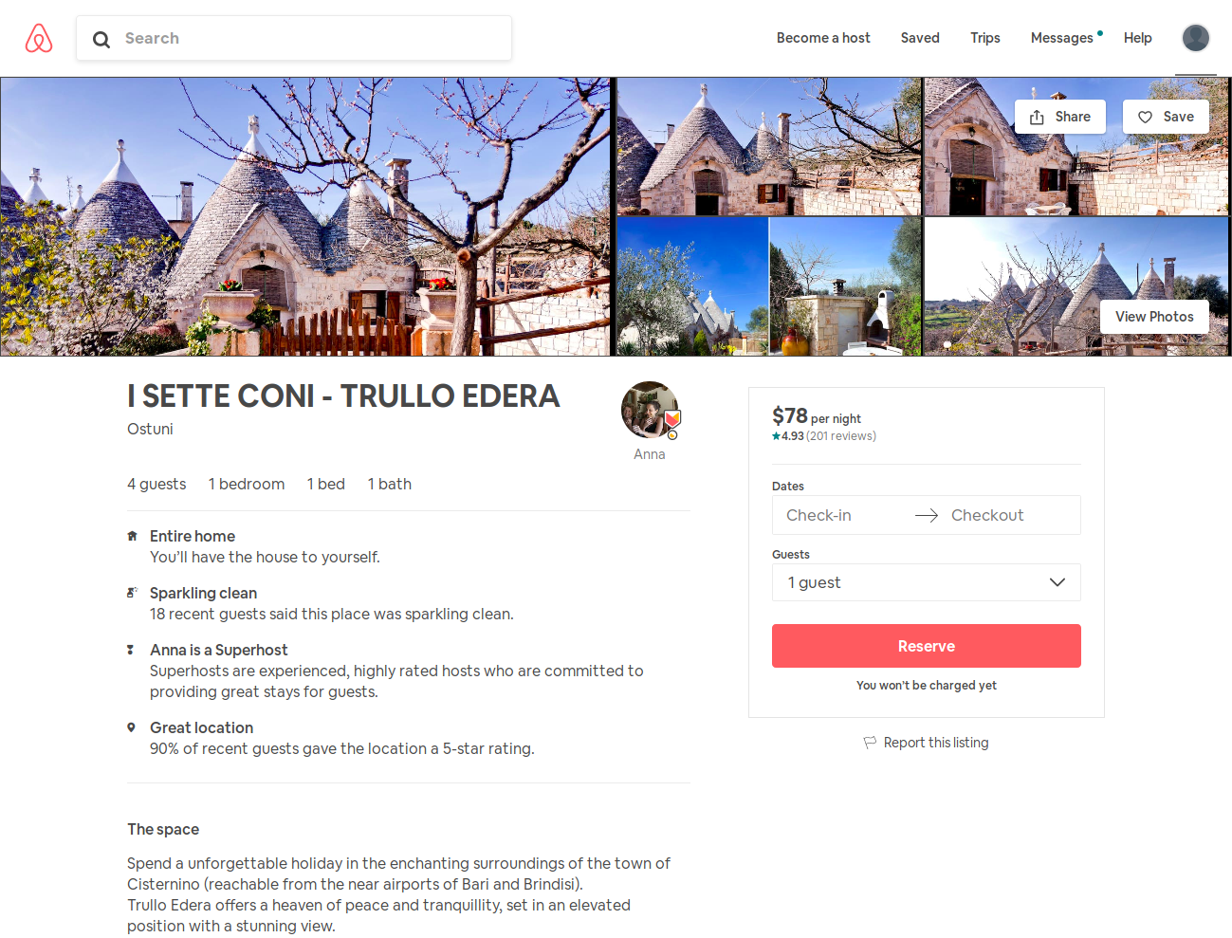

Slide 8
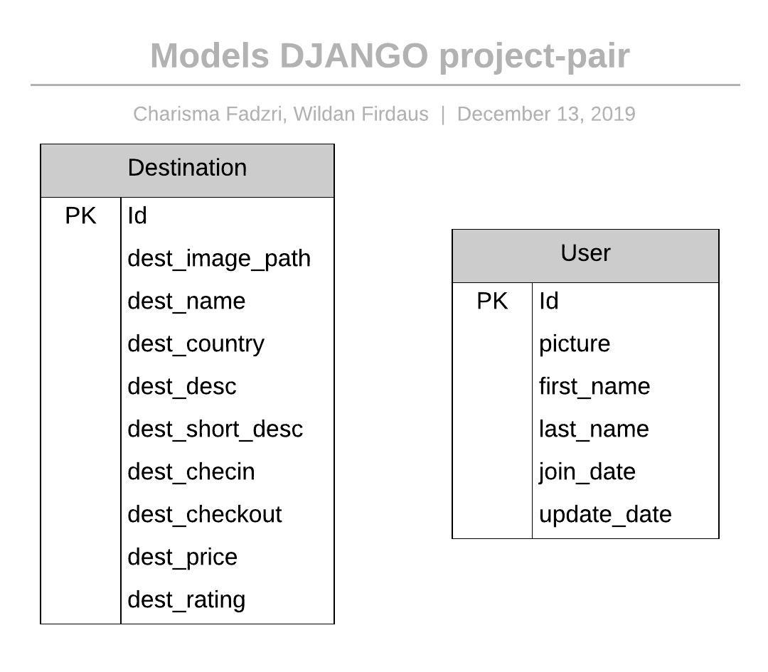
Database Model
https://www.uhuyuhuy.pythonanywhere.com

Slide 9
Views & URL
def home(request):
destinations = Destination.objects.all().order_by("-dest_rating")
fields = {"destinations": destinations[:4:], "user": User.objects.get(pk=1)}
return render(request, 'uhuy/home.html', fields)
def details(request, place_id):
destinations = Destination.objects.get(pk=place_id)
profile = User.objects.get(pk=1)
return render(request, 'uhuy/details.html', {"destination" : destinations, "user": profile})
def toplist(request):
destinations = Destination.objects.all().order_by("-dest_rating")
fields = {"destinations": destinations, "user": User.objects.get(pk=1)}
return render(request, 'uhuy/toplist.html', fields)
def search_result(request):
q = request.POST["keyword"]
destinations = Destination.objects.filter(Q(dest_name__icontains=q) | Q(dest_country__icontains=q))
fields = {"destinations": destinations, "user": User.objects.get(pk=1), "keyword": q}
return render(request, 'uhuy/search_result.html', fields)
def profile(request):
fields = {"user": User.objects.get(pk=1)}
return render(request, 'uhuy/profile.html', fields)
https://www.uhuyuhuy.pythonanywhere.com

Slide 10
DEMO

